Slide 1
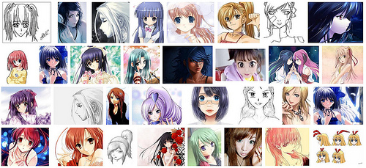
Comic Kunst
Max & Moritz und Naruto
Von Tobias Neuberger

Slide 2
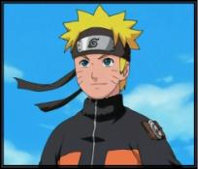
Geschichte
Max und Moritz
von Wilhelm Busch
Veröffentlichung 1865
aus Deutschland
Kinder/Jugendbuch
Art: „Urform“ der Comic
Naruto
von Masashi Kishimoto
Veröffentlichung 1999
aus Japan
Jugendbuch
Art: Manga/Anime (Japanisches/Chinesisches Comic)

Slide 3
Hauptfiguren
Max & Moritz
2 Jungen (ca 10 Jahre alt)
spielen gerne Streiche
rücken vollkommen aus der reihe
Naruto
Naruto (ca 13 Jahre)
will akzeptiert werden
rückt vollkommen aus der reihe

Slide 4
Beispiele von Parallelen (der Streich zum Lehrer)
Max & Moritz
Die Jungs stecken dem Lehrer Schwarzpulver in die Pfeife sodass sie beim Rauchen explodiert!
Grund dafür: Bosheit, Spaß am streiche spielen
Steckt einen Tafelschwamm in die Türe sodass er dem Lehrer auf den Kopf fällt!
Grund dafür: Lehrer kommt zu spät, Spaß am streiche spielen

Slide 5
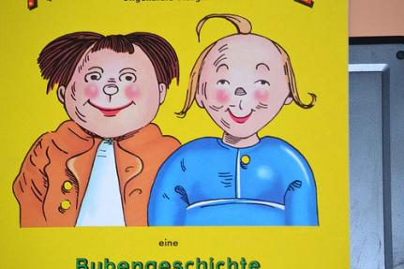
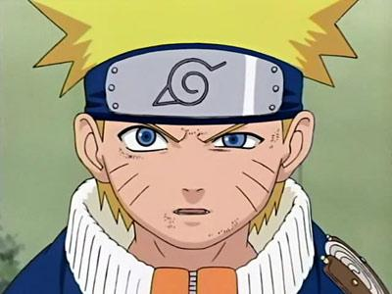
Bilder
Max&Moritz Kinderbuch Zeichnung
Naruto
Manga/Anime

Slide 6
Gestaltung der Bücher
Max & Moritz
europäisches Buch
Wird von links oben nach rechts unten gelesen
Text in Possen
Naruto
japanisches Manga
Wird von rechts oben nach rechts unten gelesen und von hinten nach vorne
Text als typischer Comic

Slide 7
Manga – Zeichenkunst
Nun zeige ich einige Werke von einer jungen Künstlerin namens Lisa Bayer.

Slide 8
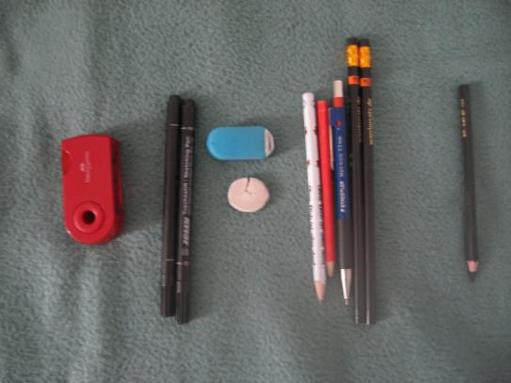
Equipment

Slide 9
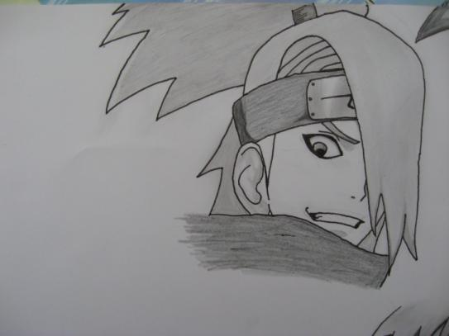
Deidara

Slide 10
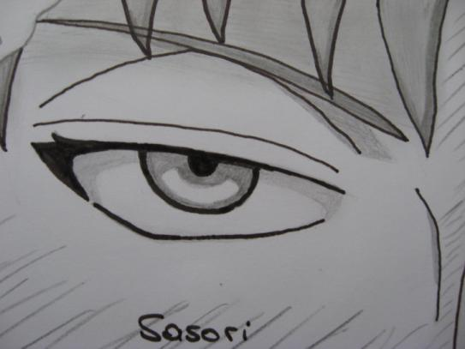

Slide 11
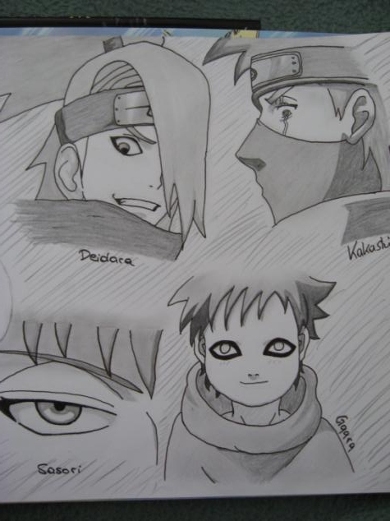

Slide 12
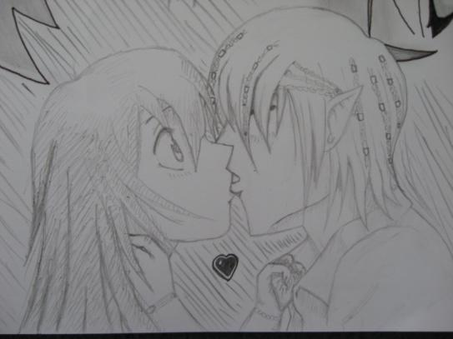

Slide 13
Manga zeichnen lernen
MangaZeichnungen sind eine eigene „Wissenschaft“
Es gibt Bücher darüber
Zeichenkurse
Online-Anleitungen die dies ausführlich erklären
http://www.mangaka.de/termine/

Slide 14
Quelle
http://www.flickr.com/photos/nihonbunka/6850465547/
http://www.flickr.com/photos/bwana/392298797/
http://www.flickr.com/photos/peterjon/81895022/
http://de.wikipedia.org/wiki/Max_und_Moritz
http://de.wikipedia.org/wiki/Naruto_(Manga)
http://www.flickr.com/photos/klaus-ottes/6692397943/

